Slide 1

Символы Курска

Slide 2
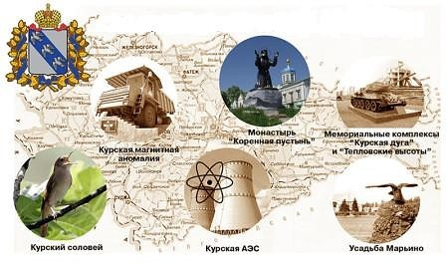
Курск – наша малая Родина!

Slide 3

Официальная символика города Курска
Герб Курской области

Slide 4

Флаг Ку́рской области
Красный цвет флага символизирует храбрость, отвагу и мужество, проявленное жителями области в годы тяжёлых испытаний, их кровь, пролитую на полях брани.
Расположение красных полос сверху и снизу полотнища напоминает о преемственности времён.
Чёрный цвет символизирует плодородные чернозёмные почвы области;
золотисто-жёлтый — её хлебные нивы;
серебряный (белый) напоминает о цвете щита исторического курского герба, олицетворяя чистоту помыслов жителей региона.

Slide 5

Флаг Курска утверждён 26 мая 2000 года.
Символическое значение цветов, используемых в флаге:
лазуревый - красота, мягкость, величие;
сине-голубой - правда, истина, небеса;
серебро - чистота, доброта, невинность.

Slide 6

Герб Курска

Slide 7
Гимн города Курска
- музыкальная композиция утверждённая решением Курского городского Собрания от 25 июля 2007 года №360-3-РС в качестве официального символа города Курска.
Автор слов В. Н. Корнеев
Композитор Ю. К. Пятковский
Наш древний Курск, тебе земной поклон,
Святая отчая земля!
Здесь чуден колокольный звон,
Крепка курян семья.
Ты вырос на высоком берегу,
Хвалу тебе поем!
И предки в «Слове о полку»
Помянуты добром.
Ты в сердце, город нашей любви,
Где так поют соловьи!
Геройский край! Над нами ясный свет!
Салют в честь гордых лет, победных лет!
Наш древний Курск, тебе земной поклон,
Святая отчая земля!
В веках тебе расти и процветать,
Сильней и краше будь!
И Коренная Божья Мать
Нам освещает путь!
Здесь Сейм и Тускарь, здесь родимый дом,
Мы не изменим курс:
Отвагой ратной и трудом
России дорог Курск!
Ты в сердце, город нашей любви,
Где так поют соловьи!
Геройский край! Над нами ясный свет!
Салют в честь гордых лет, победных лет!
Наш древний Курск, тебе земной поклон,
Святая отчая земля!
Святая отчая земля!

Slide 8
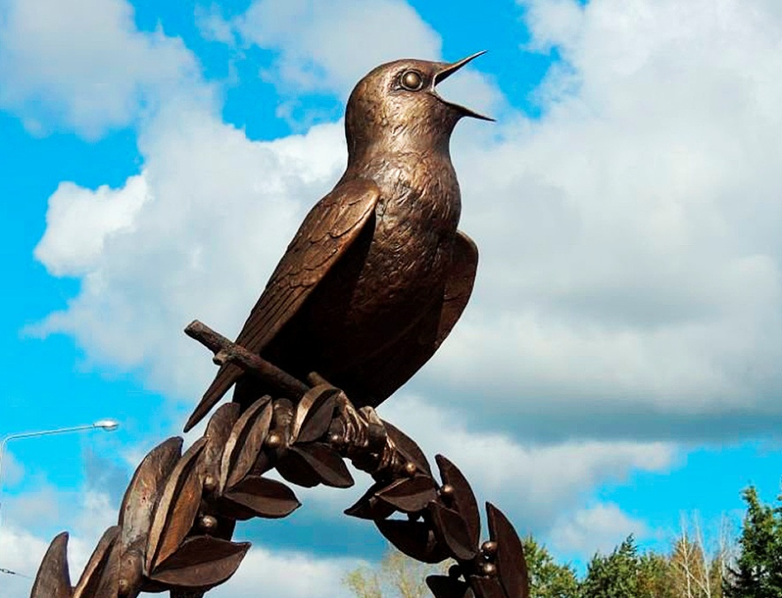
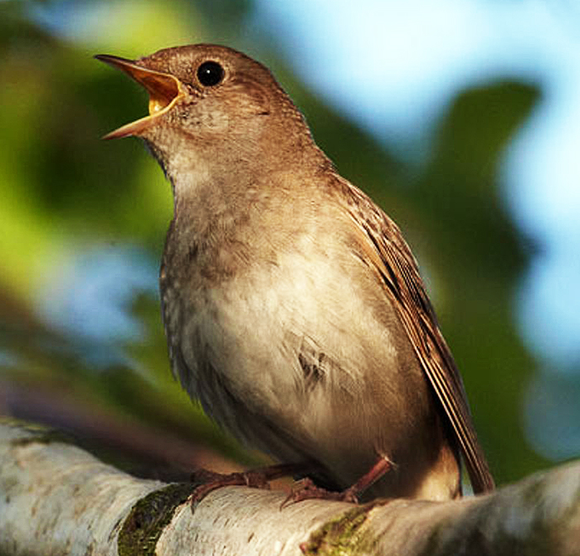
Курский соловей
Соловей давно и по праву считается живым символом курского края.
Эти птицы — самые лучшие певцы.
Тургенев писал: "Курские соловьи поют как никакие другие. У них свои трели, особенные колена, среди которых наиболее редким, своеобразным считается "кукушкин перелет" .

Slide 9
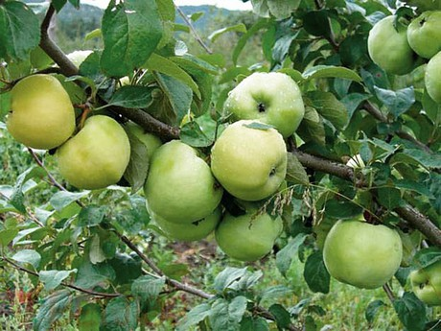
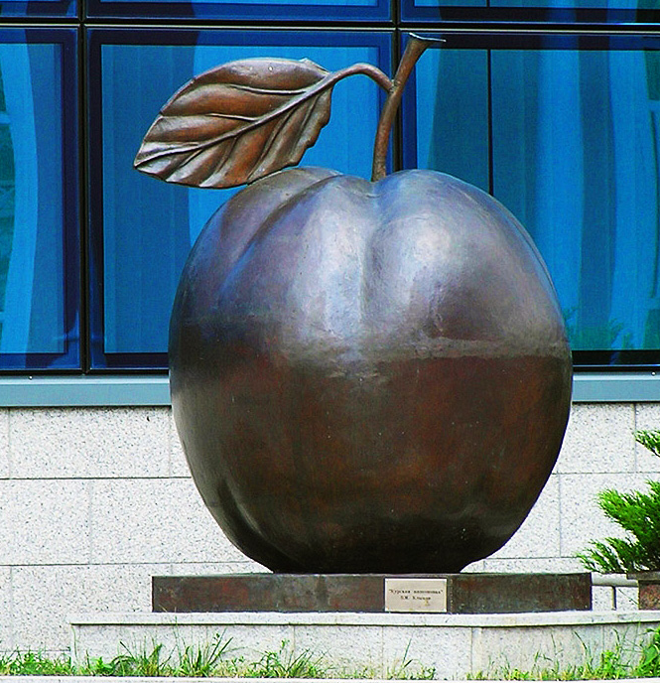
Курская антоновка
Ароматная антоновка издавна считается одним из символов плодородия курской земли.

Slide 10
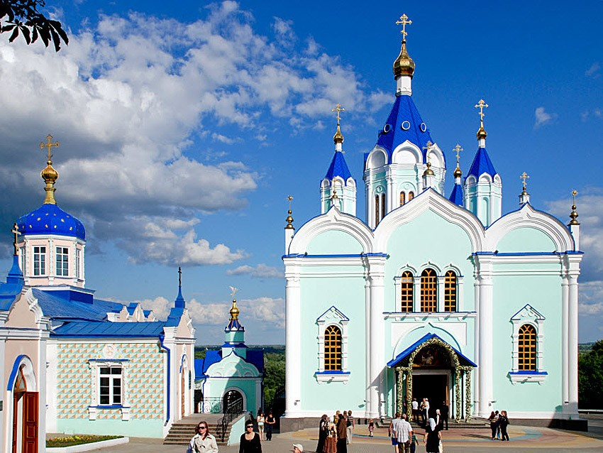
Коренная пустынь, духовный символ Курска!
В тридцати километрах севернее Курска в местечке Свобода находится один из первых монастырей в курском крае - Святыня земли курской - Коренная Пустынь.

Slide 11
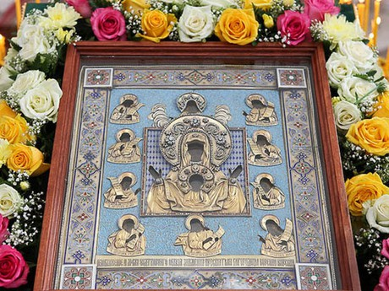
Чудотворная икона Божией Матери "Знамение" Курская Коренная
Это один из древнейших символов Курской области.

Slide 12
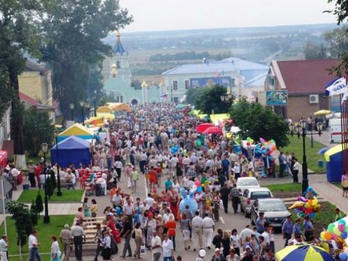
Курская Коренская ярмарка
Коренская ярмарка находилась в ведении Знаменского монастыря.
По Указу Екатерины II для Коренской ярмарки был построен каменный гостиный двор.

Slide 13
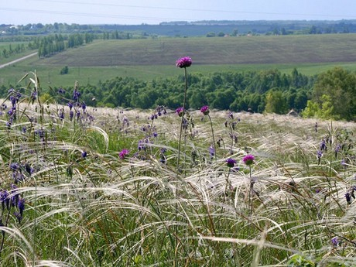
Центрально-Черноземный государственный природный биосферный заповедник имени проф. В.В. Алехина

Slide 14
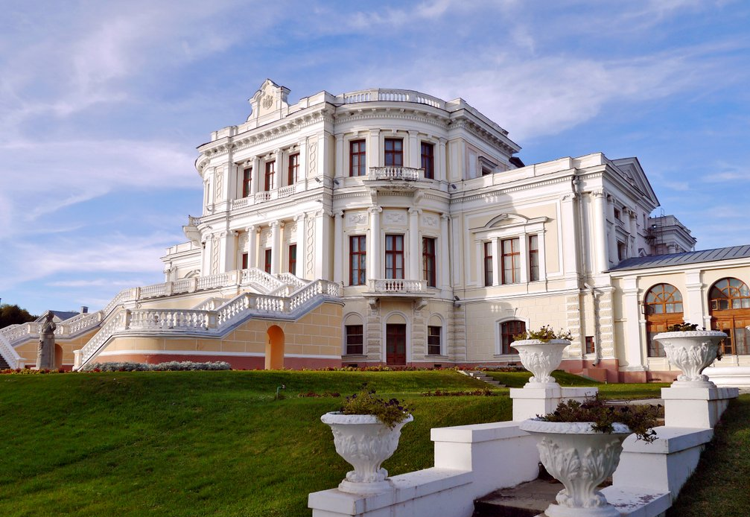
Ма́рьино — усадьба князей Барятинских
близ села Ивановского Рыльского района Курской области. Дворцово-парковый комплекс основан князем И. И. Барятинским в 1810-е годы.

Slide 15
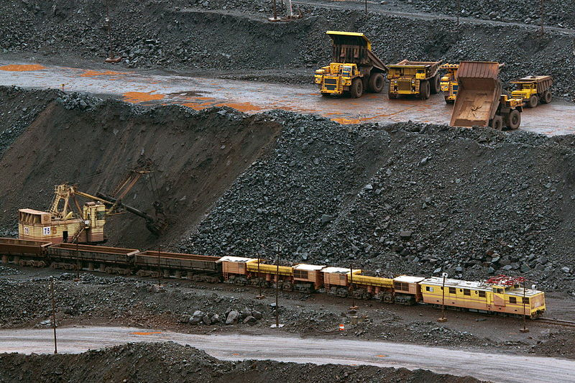
Михайловский горно-обогатительный комбинат

Slide 16
